Slide 1
Padrões na normalização de referências
Profa. Angela M Belloni Cuenca
Dep. Saúde e Sociedade (HSO)
abcuenca@usp.br

Slide 2
Referências bibliográficas
Conjunto de elementos descritivos e essenciais que permitem a identificação e localização dos diferentes tipos de documentos ou parte deles.
Exemplo
Núcleo de Estudos e Pesquisas em Alimentação. Tabela brasileira de composição de alimentos. Campinas: NEPA/UNICAMP; 2016.

Slide 3
Referências bibliográficas
O que indicam?
Adequação ao tema
Atualidade/Temporalidade
Por que há padrão para fazer as referências?
troca de informações - eliminar barreiras na comunicação
simplificar procedimentos: “memória auxiliar” (volta à fonte)
honestidade intelectual: dar devido crédito ao autor
inserção nas bases de dados – índices de citação

Slide 4
Normas de referências
Quem faz?
Internacional:
ISO International Organization for Standardization
Nacional:
ABNT - Associação Brasileira de Normas Técnicas é o Fórum Nacional de Normalização
Comitê Brasileiro 14 - Documentação
NBR-6023 - Referências bibliográficas
NBR-6024 - Numeração progressiva
NBR-6028 – Resumos, entre outras
Institucional:
Faculdade de Saúde Pública/USP - ABNT ou estilo Vancouver
Área específica:
Grupo de Vancouver para revistas da área de biomedicina (Comitê Internacional de Revistas Biomédicas)

Slide 5
Comunicação científica formal – Livro
publicação de conteúdo científico, técnico, didático, literário.
Livros ... termo genérico para manuscritos e impressos de toda espécie ... de pesquisa, de cultura, de ensino, de informação e lazer. Livro texto, livro didático, livro acadêmico, livro científico etc.
Capes - Coordenação de Aperfeiçoamento de Pessoal de Nível Superior, fundação pública ligada ao MEC.
...qualquer texto com ISBN - International Standard Book Number
Agência Internacional do ISBN, que orienta, coordena e delega poderes às agências nacionais designadas em cada país. Desde 1978, a Fundação Biblioteca Nacional representa a Agência Brasileira, com a função de atribuir o número de identificação aos livros editados no país.
Validade = EDITORA
Notes:
O ISBN - International Standard Book Number - é um sistema internacional padronizado que identifica numericamente os livros segundo o título, o autor, o país, a editora, individualizando-os inclusive por edição. Utilizado também para identificar software, seu sistema numérico é convertido em código de barras, o que elimina barreiras linguísticas e facilita a circulação e comercialização das obras.
Criado em 1967 por editores ingleses, o sistema passou a ser amplamente empregado, tanto pelos comerciantes de livros quanto pelas bibliotecas, até ser oficializado, em 1972, como norma internacional pela International Organization for Standartization - ISO 2108 - 1972.
O sistema ISBN é controlado pela Agência Internacional do ISBN, que orienta, coordena e delega poderes às agências nacionais designadas em cada país. Desde 1978, a Fundação Biblioteca Nacional representa a Agência Brasileira, com a função de atribuir o número de identificação aos livros editados no país.
Uma vez fixada a identificação, ela só se aplica àquela obra e edição, não se repetindo jamais em outra. A versatilidade deste sistema de registro facilita a interconexão de arquivos e a recuperação e transmissão de dados em sistemas automatizados, razão pela qual é adotado internacionalmente. O ISBN simplifica a busca e a atualização bibliográfica, concorrendo para a integração cultural entre os povos. http://www.isbn.bn.br/website/o-que-e-isbn . Acesso em 20 mar 2023

Slide 6
LIVRO

Slide 7
Elementos essenciais para referências - Livro
Autor sobrenome e prénome
Título e subtítulo
Edição - somente a partir da segunda edição
Local de publicação - cidade onde foi publicado
Editora - a primeira, quando houver mais do que duas
Ano de publicação - ano do conteúdo; não de reimpressão
Marques MCC. A história de uma epidemia moderna: a emergência política da Aids/HIV no Brasil. Maringá: RiMa/Eduem; 2003.
MARQUES, M.C. da C. A história de uma epidemia moderna: a emergência política da Aids/HIV no Brasil. Maringá: RiMa/Eduem, 2003.
Vancouver – Bases USP NLM PubMed normas
ABNT - Bases USP Portal Gedweb
Notes:
ABNT - Portal contendo normas técnicas da Associação Brasileira de Normas Técnicas (ABNT) e do Mercosul, além de 360 mil legislações de órgãos reguladores nacionais, como INMETRO, ANEEL, ANVISA, dentre outros. O acesso ao conteúdo é aberto a toda comunidade USP, por meio de reconhecimento de IP. Caso o usuário deseje acessar o conteúdo fora da Universidade há duas formas: usando a VPN USP (http://www.sti.usp.br/atendimento/faq/vpn/vpn-tutoriais/) ou pela Senha Única da USP (link de acesso no endereço: https://uspdigital.usp.br). Responsável pela Assinatura: Superintendência do Espaço Físico (SEF) da USP.
estilo Vancouver – Uniform Requirements for Manuscripts Submitted to Biomedical Journals: Writing and Editing for Biomedical Publication; só referencias: https://www.nlm.nih.gov/bsd/uniform_requirements.html#electronic

Slide 8
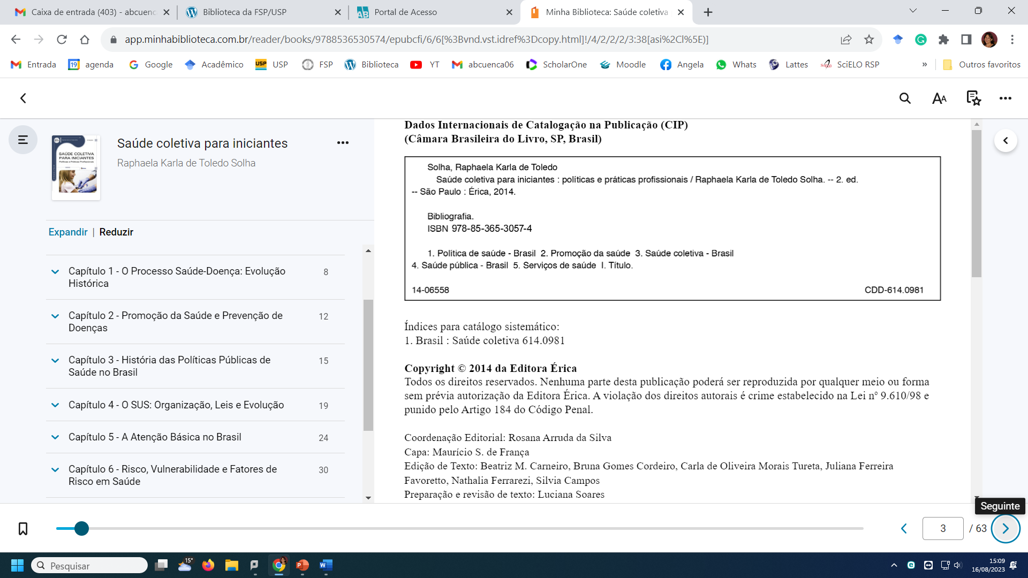
LIVRO

Slide 9
Parte de livro - capítulo
V
a
n
c
o
u
v
e
r
Autor do capítulo
Título do capítulo
Autor do livro
Lourenço Filho MB. A psicologia no Brasil. In: Azevedo F, organizador.
As ciências no Brasil. São Paulo : Melhoramentos; 1995. v. 2, p. 263-96.
Volume e
paginação do capítulo
Título do livro
Local
Editora
Ano
A
B
N
T
MOREIRA, Walter. Avaliação do estilo de produção do comunicação de um pesquisador. In: WITTER, Geraldina P. (Org.) Produção científica. Campinas : Ed. Átomo, 1997. p. 193-202.
Notes:
Pagina 84 do Guia de teses

Slide 10
Parte de livro - capítulo da mesma autoria
V
a
n
c
o
u
v
e
r
Autor do livro
Título do livro
Local
Marconi M de A, Lakatos E M. Técnicas de pesquisa. São Paulo :
Atlas; 1992. Amostragem; p. 37-55.
Editora
Ano
Título do capítulo
Paginação
do capítulo
A
B
N
T
VIEIRA, S. As questões básicas. In: _____. Como escrever uma tese. 5.ed. São Paulo : Pioneira, 2001. p. 5-19.
Notes:
PÁGINA 84 DO guia de teses

Slide 11
Documentos eletrônicos - Livros
VANCOUVER
Franco Junior JG, Baruffi RC, Mauri AL, Petersen CG. Reprodução assistida [monografia na internet]. Ribeirão Preto: Sociedade Brasileira de Reprodução Assistida; 2009. [acesso em 19 fev2017]. Disponível em: http://crh.com.br/crh.asp?pasta=33&livro=1
ABNT
FRANCO JUNIOR, J.G. et al. Reprodução assistida . Ribeirão Preto: Sociedade Brasileira de Reprodução Assistida, 2009. Disponível em: < http://crh.com.br/crh.asp?pasta=33&livro=1 > Acesso em: 19 fevereiro 2017.
Notes:
Pag 102 do Guia

Slide 12
Comunicação científica formal – artigos
PERIÓDICO ou REVISTA CIENTÍFICA
Publica resultados de pesquisa; editada a intervalos regulares, por tempo indeterminado, no qual colaboram diversos pesquisadores, sob um tema específico.
ARTIGOS CIENTÍFICOS
Validade = avaliação por pares
CONSELHO EDITORIAL
.
Notes:
Além da tradicional avaliação por pares, Meadows (1999,
p. 89) destaca que “uma forma de avaliar a qualidade de uma publicação
consiste em verifi car o nível de interesse dos outros
pela pesquisa. O método mais simples para obter
esta medida se dá por meio da quantidade de
citações dessa pesquisa na bibliografi a ulterior”.
(Strehl 2005) = Este modo de avaliação de qualidade feita a partir do
impacto das publicações na comunidade científi ca é
denominado no ramo da bibliometria* e da cientometria**
como análise de citações, ou estudo de citações, e tem
se difundido mundialmente no âmbito das agências de
fomento de pesquisa.
(Strehl 2005) = Dentre os vários indicadores bibliométricos formados
a partir de dados de citações, destaca-se ainda que
a identifi cação do número de referências feitas a um
conjunto específi co de trabalhos que se deseja qualifi car
é, possivelmente, um processo tão relevante de avaliação
da atividade de pesquisa, quanto operacionalmente
difícil de ser aplicado em agências de fomento.

Slide 13
Periódico ou revista científica

Slide 14
Artigo de periódico/revista científica
Contaldo F, Pasanisi F. Obesity epidemics: simple or simplistic answers? Clin Nutr 2005; 24(4):221-4.
Vancouver
CONTALDO, F.; PASANISI, F. Obesity epidemics: simple or simplistic answers? Clinical Nutrition, Geneva, v.24, n.4, p. 221-4, apr. 2005.
ABNT

Slide 15
Documentos eletrônicos - Revistas
Artigo online - VANCOUVER
Contaldo F, Pasanisi F. Obesity epidemics: simple or simplistic answers? Clin Nutr [internet]. 2005 [acesso em 27 maio 2023] 24(4):[12 telas].;2(2). Disponível em: https://doi.org/10.1016/j.clnu.2004.10.005
Artigo online - ABNT
CONTALDO, F.; PASANISI, F. Obesity epidemics: simple or simplistic answers? Clinical Nutrition, Geneva, v.24, n.4, p. 221-4, apr. 2005. Disponível em https://doi.org/10.1016/j.clnu.2004.10.005. Acesso em: 27 maio 2023.

Slide 16
Referências
CONSULTADA # CITADA
Bibliografia complementar Referências
Bibliografia consultada
Leitura complementar
Guia de apresentação de teses/ Adotado na FSP/USP
ABNT - Portal contendo normas e do Mercosul, além de outras; acesso aberto a toda comunidade USP, por meio de reconhecimento de IP, ou via VPN USP ou Senha Única da USP (link: https://uspdigital.usp.br). Portal Gedweb
Estilo Vancouver – Uniform Requirements for Manuscripts Submitted to Biomedical Journals: Writing and Editing for Biomedical Publication
referências: https://www.nlm.nih.gov/bsd/uniform_requirements.html#electronic

Slide 17
Referências
Alguns programas que controlam as referências bibliográficas:
Zotero www.zotero.org
EndNote Web www.myendnoteweb.com
Mendeley www.mendeley.com
Comparison of reference management software
http://en.wikipedia.org/wiki/Comparison_of_reference_management_software
wikipedia

